Slide 1
IMPLEMENTASI DAN EVALUASI

Slide 2
Definisi
Implementasi adalah fase ketika perawat mengimplimentasikan intervensi keperawatan. (Kozier, 2011).
Implementasi keperawatan adalah kategori dari perilaku keperawatan, dimana perawat melakukan tindakan yang diperlukan untuk mencapai tujuan dan hasil yang diperkirakan dari asuhan keperawatan (Potter & Perry 1997, dalam Haryanto, 2007).

Slide 3
Tujuan dari implementasi:
- Membantu klien mencapai tujuan yang
telah ditetapkan
- Mencakup peningkatan kesehatan
- Mencakup pencegahan penyakit
- Mencakup pemulihan kesehatan
- Memfasilitasi koping klien

Slide 4
Tahap Tindakan Keperawatan:
Tahap I : PERSIAPAN
Tahap II : INTERVENSI
Tahap III : DOKUMENTASI

Slide 5
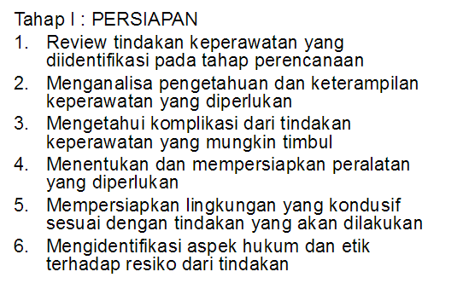

Slide 6
Tahap II: Intervensi
Intervensi
Tindakan keperawatan di bedakan berdasarkan kewenangan dan tanggung jawab perawat secara professional antara lain
Independen (dignostik, terapeutik. KIE, Merujuk )
Interndependen
dependen

Slide 7
Tahap III Dokumentasi
a. Mencatat waktu dan tanggal pelaksanaan.
b. Mencatat diagnosa keperawatan nomor berapa yang dilakukan intervensi tersebut
c. Mencatat semua jenis intervensi keperawatan termasuk
-Contoh : Mengornpres luka dengan betadin 5 %
-Respon : luka tampak bersih, pus tidak ada, tidak berbau
d. Berikan tanda tangan dan nama jelas perawat satu tim kesehatan yang telah melakukan intervensi. (potter-perry, 2010)

Slide 8
Kategori Implementasi
Cognitif→ KIE
Interpersonal→ Kegiatan koordinasi, ex komunikasi terapeutik
Technical → Tindakan rutinitas keperawatan terhadap respon pasien

Slide 9
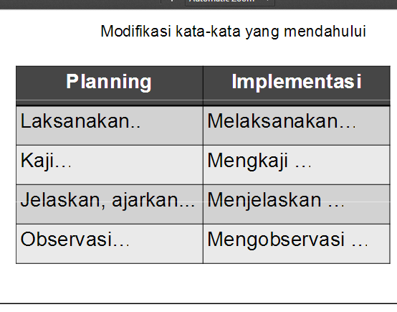

Slide 10
Contoh kasus
Ny S, 54 Thn
Dx Medis : Stroke Hemmoragic
Pasien Tidak sadara
Dx Keperawatan : Defisit Nutrisi, Hambatan Mobilitas Fisik

Slide 11
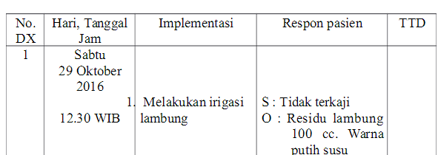
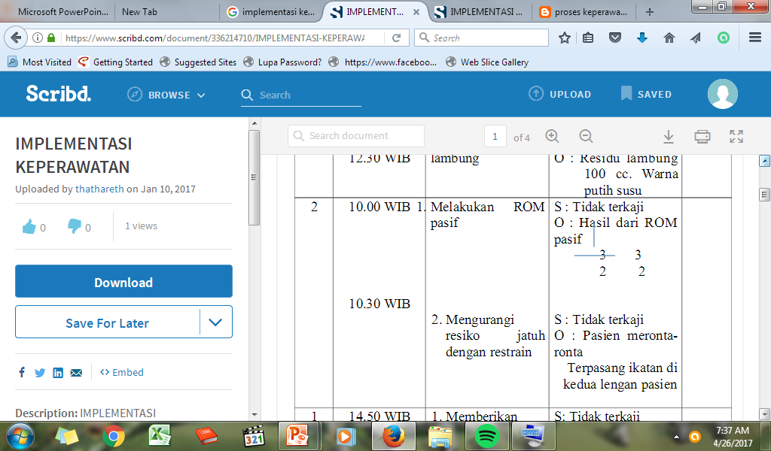

Slide 12
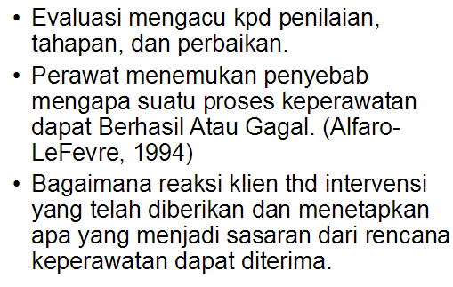
Evaluasi

Slide 13
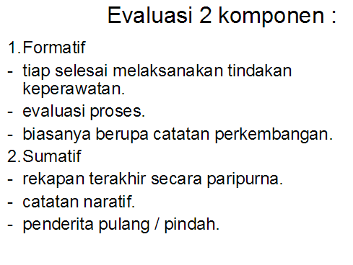

Slide 14
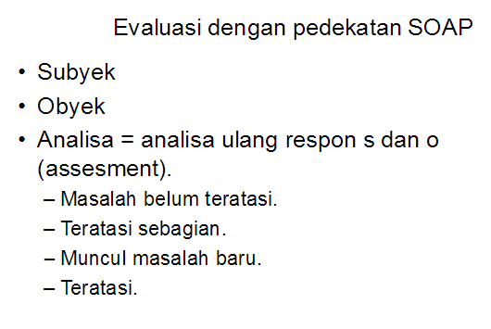

Slide 15
